Slide 1
Komunikacijska mreža
Krunoslav Brzak

Slide 2
Građa?
Čvorovi
Veze
Krajnji čvorovi – izvorišta i odredišta

Slide 3
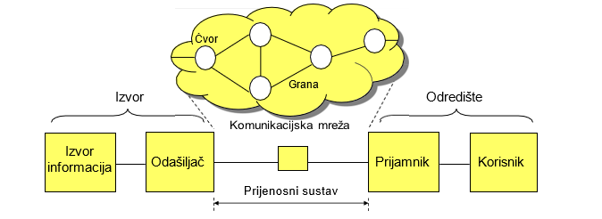
Prikaz komunikacijske mreže

Slide 4
Usporedba žičnih i bežičnih komunikacijskih sustava?
Glavna razlika - antene
Antena – napon i struju pretvaraju u elektromagnetski val i obratno
Osiguravanje prijelaza signala prema slobodnom prostoru

Slide 5
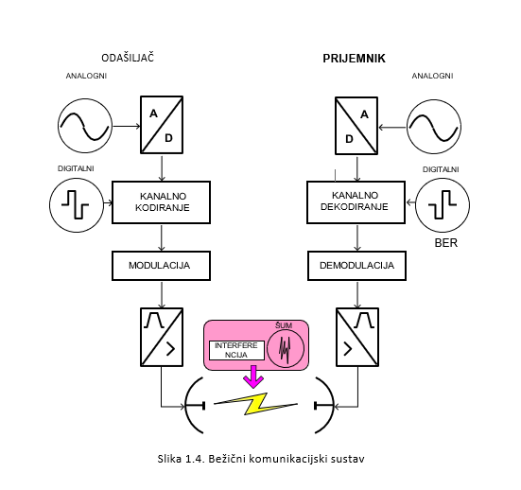
Bežični komunikacijski sustav

Slide 6
Pitanja?

